Slide 1

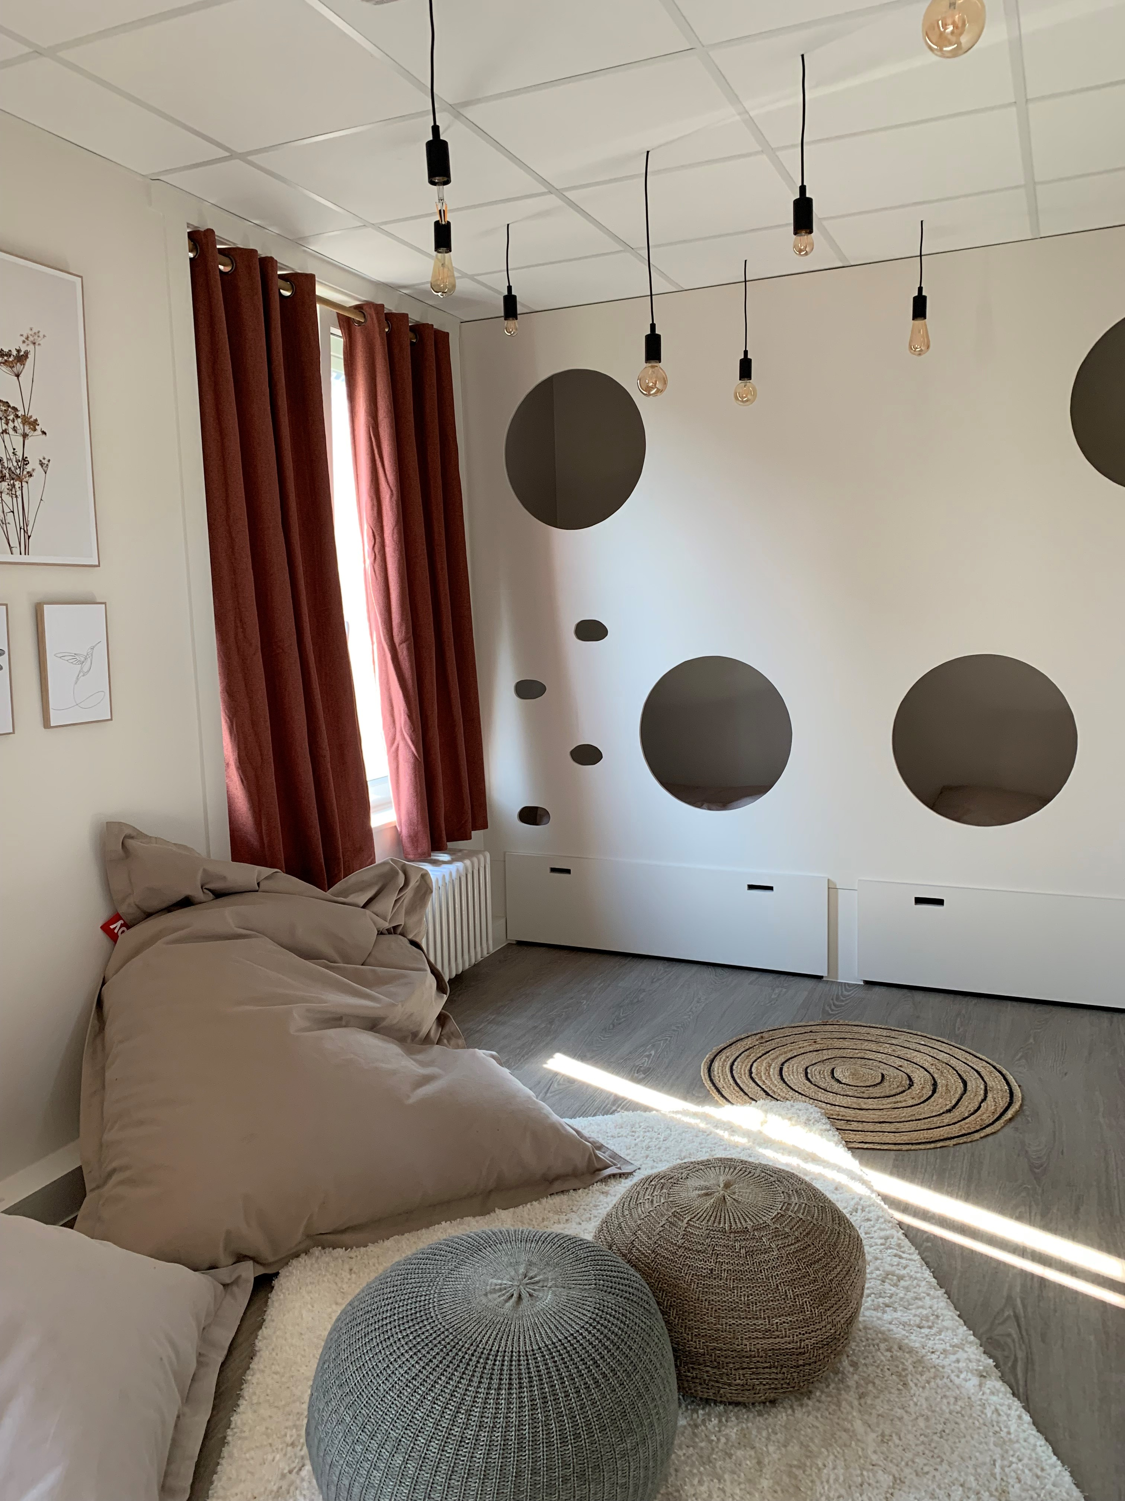
Permanent Technische commissie niet leerplichtonderwijs
Themavergadering internaten en voorzieningen – 19 december 2022

Slide 2

Welkom!
Daniëlle Van Ast
Algemeen directeur scholengroep Antwerpen
Voorzitter van de PTC niet leerplichtonderwijs

Slide 3
Agenda
Onderwijsinternaten
Het ontwerpdecreet
De omkaderingsrekeneenheden
Middelen voor professionalisering
Samenwerking met welzijn: installatie klankbordgroep en evaluatie
Transitie – de voorzieningen
Simulatie van werkingsmiddelen en personeelspunten; hoe ga je er mee om?
Inschalingen en zorgstrategische planning
Vakantie- en prestatieregeling
VIPA en infrastructuur
Belangenverdediging Vlaams Welzijnsverbond
De voorlopige erkenningen: getuigenis door Diter Den Baes
Planning tweede semester
Bijkomende ondersteuning

Slide 4

De onderwijsinternaten

Slide 5
Het ontwerpdecreet
Wijzigingen en aandachtspunten GO!
De werkingsmiddelen zijn opgetrokken naar 1300 euro
De leefbaarheidsnorm komt nu op het équivalent van 65 internen te liggen (zonder differentiatie)
De ORE voor de eerste interne wordt nu 1.112: verschuiving ifv degressiviteit
Een onderwijsinternaat dat minstens 6.348 ORE genereert en dat een samenwerkingsovereenkomst afsluit met een residentiële of een multifunctioneel centrum, voldoet aan de leefbaarheidsnorm.
Een onderwijsinternaat dat minstens 12 875 ORE genereert, kan het aantal ORE vanuit eigen middelen aanvullen tot de leefbaarheidsnorm.
De omzetting van ORE naar werkingsmiddelen kan voor 20 % mits te voldoen aan een aantal voorwaarden.​
Per gebouwencomplex, zijnde de onroerende goederen gelegen op eenzelfde of op aaneengesloten kadastrale percelen, kan maar één onderwijsinternaat gefinancierd worden.

Slide 6
Het ontwerpdecreet
Het begrip regelmatige interne
De internen die bij aanvang van het schooljaar waarin de teldag valt de leeftijd van 21 jaar nog niet bereikt hebben en die ingeschreven zijn in:
een erkende, gefinancierde of gesubsidieerde school voor gewoon of buitengewoon basis- of secundair onderwijs;
een erkend, gefinancierd of gesubsidieerd centrum voor deeltijds beroepssecundair onderwijs
een Europese school als bepaald in het Verdrag van 21 juni 1994 houdende het Statuut van de Europese scholen;
De internen die bij aanvang van het schooljaar waarin de teldag valt de leeftijd van 25 jaar nog niet bereikt hebben en die op de teldag ingeschreven zijn in een erkende, gefinancierde of gesubsidieerde school voor voltijds gewoon secundair onderwijs in:
een structuuronderdeel van het derde leerjaar van de derde graad
de opleiding verpleegkunde van het hoger beroepsonderwijs
Een interne kan op één teldag maar in één onderwijsinternaat meetellen.

Slide 7
Het ontwerpdecreet
Gewone verblijfsdagen
Een onderwijsinternaat kan, na onderhandeling in het bevoegd lokaal comité, open zijn de avond en nacht van en de ochtend na een niet-schooldag of de avond en nacht voor en de ochtend van een niet-schooldag. Deze dagen zijn eveneens gewone verblijfsdagen.
Deze zin vergt wat analyse en we verduidelijken dit aan de hand van een voorbeeld.
Concreet: dinsdag 1 mei is een wettelijke feestdag. Het internaat kan open zijn op de eerste mei ‘s ochtends en tijdens de nacht van 1 op 2 mei en het internaat kan ook open zijn op de nacht van 30 april op 1 mei. 1 mei overdag is dan een bijkomende verblijfsdag.
Uitzondering bijkomende verblijfsdag
De studenten van de opleiding verpleegkunde van het hoger beroepsonderwijs komen niet in aanmerking

Slide 8
Het ontwerpdecreet
De overdracht en aanwending van omkaderingsrekeneenheden
Wat kan?
De overdracht van ORE naar een ander internaat of naar een volgend schooljaar (max. 10000 ORE​) en voor zover er geen nieuwe of bijkomende TBSOB komt tenzij de betrokken boventalligen voor een volledig schooljaar kunnen gereaffecteerd of wedertewerkgesteld worden in een organieke betrekking​
Het bestuur kan de ORE alleen aanwenden voor de werking van het onderwijsinternaat.

Slide 9
Omzetten van ORE naar werkingsmiddelen
Uitzonderlijk kan een bestuur, tot en met schooljaar 2027/2028, elk schooljaar ORE dat het dat schooljaar niet aanwendt, voor een volledig schooljaar, omzetten naar werkingsbudget.
De omzetting kan enkel gebeuren indien aan de voorwaarden wordt voldaan
Er kan maximaal 20% van het totaal aantal ORE dat een onderwijsinternaat genereert per schooljaar omgezet worden.
De wijze waarop het bestuur het aantal ORE dat zij willen omzetten naar werkingsbudget dient gemeld te worden aan de bevoegde dienst van de Vlaamse Gemeenschap.
Indien de omzetting tot gevolg zou hebben dat personeelsleden ter beschikking gesteld worden wegens ontstentenis van betrekking heeft deze terbeschikkingstelling wegens ontstentenis van betrekking geen uitwerking ten aanzien van de overheid.

Slide 10
Het ontwerpdecreet: aandachtspunten personeel
Er moet minstens één halftijdse of maximum één voltijdse betrekking in het ambt van directeur worden ingericht binnen de beschikbare ORE
Als een raad van bestuur in een internaat slechts een halftijdse betrekking in het ambt van directeur opricht, en het betrokken personeelslid deze betrekking van directeur combineert met een betrekking in een wervings- of selectieambt in dezelfde instelling, dan wordt het personeelslid voor beide ambten geëvalueerd door de raad van bestuur
Een beheerder die op 31/8/2023 nog toegelaten is tot de proeftijd en directeur (titularis) van een internaat wordt vanaf 1/9/2023, wordt vast benoemd in het ambt van directeur na beëindiging van de 12 maanden proeftijd
Op 31/8/2023 vast benoemde en toegelaten tot de proeftijd beheerders die op 1/9/2023 geen directeur worden van een internaat, worden aangesteld als internaatmedewerker met behoud van hun salarisschaal van 31/8/2023, tenzij ze recht zouden hebben op een gunstiger salaris

Slide 11
Het ontwerpdecreet: aandachtspunten personeel
Inzetbaarheid personeel: elk personeelslid is in principe inzetbaar in alle vestigingsplaatsen van het internaat maar er gelden een aantal principes:
als er meerdere vestigingsplaatsen zijn wordt er een standplaats bepaald voor het personeelslid (in
onderling overleg tussen bestuur en personeelslid); afstand tussen standplaats en eventuele nieuwe tewerkstellingsplaats (vestigingsplaats van het internaat) is max. 25 km tenzij het personeelslid instemt met langere afstand
als de afstand meer is dan 25 km wordt het personeelslid tbsob en gelden de reaffectatieregels (rea/wtw kan
dan evenwel verder dan 25 km zijn )
Fusie van internaten op 1/9/2023 kan :
hetzij via eenvoudige fusie
hetzij via opslorpende fusie
Er is geen vacantverklaring of benoeming mogelijk in betrekkingen, ingericht met overgedragen ORE

Slide 12
Het ontwerpdecreet: aandachtspunten personeel
Bijkomende aanstellingen van personeel op basis van het werkingsbudget zijn mogelijk: ​
hetzij als contractuele aanstelling ​
hetzij als tijdelijk personeelslid (waarbij Agodi bezoldigt en de wedde voor het betreffende personeelslid integraal terugvordert van het bestuur) ​
Vast benoemde personeelsleden van de internaten kunnen op 1 september 2023 een nieuwe affectatie of ​een mutatie krijgen naar een ander ambt in een andere instelling: ​
mits akkoord van personeelslid en raad van bestuur​
voor zover het personeelslid een VE of VO bekwaamheidsbewijs voor dat ambt ​
het personeelslid krijgt de salarisschaal van het nieuwe ambt​
Voor personeelsleden die als contractueel opvoeder in dienst zijn in het schooljaar 2022-2023 worden de contractuele diensten beschouwd als tijdelijke diensten; deze personeelsleden kunnen eventueel ook al TADD-rechten verwerven op 1/9/2023​
​Voor 'aanvangsbegeleiding, beleidsondersteuning en professionalisering' en voor 'samen internaat maken' worden nog extra ORE
toegekend aan de onderwijsinternaten .

Slide 13
Het ontwerpdecreet – Protocol van het GO!
Protocol van akkoord met opmerkingen
Blij dat er eindelijk een (ontwerp)decreet is, maar..
GO! ziet dit als eerste stap, er zullen voor een volwaardige uitvoering van het RiK in al zijn aspecten bijkomende middelen nodig zijn
Directeur (BVR afwachten, onderhandelingsmaterie): aandachtspunt - niet enkel functietitel maar ook effect op bezoldiging
Vraag naar dringende inhaalbeweging voor de infrastructuur
Bezorgdheid over investering vanuit besturen ifv norm: mogelijke ongelijkheid

Slide 14
Middelen voor professionalisering
Onder voorbehoud/ Vlareg van 16 december of 23 december
Aanvraag ingediend door GO! voor projectsubsidie professionalisering ten bedrage van 405 K
Drie doelstellingen:
Overbrengen van de inhoud van het nieuwe decreet onderwijsinternaten met inbegrip van de implicaties van de nieuwe regelgeving op de beleidsvoering en de concrete werking van de onderwijsinternaten.
Het referentiekader voor internaatskwaliteit, en het toezichtskader van de onderwijsinspectie. Naast overdracht van de inhoud van beide kaders moeten ook handvatten aangereikt worden voor de kwaliteitsontwikkeling binnen de onderwijsinternaten.
De kwaliteiten van professionals en betrokken sectoren versterken in de strijd tegen seksueel geweld. In het Vlaams actieplan ter bestrijding van seksueel geweld 2020-2024 werd ‘vorming omtrent integriteit in het algemeen en seksueel geweld in het bijzonder’ als geplande stap opgenomen

Slide 15
Middelen voor professionalisering
Middelen worden gealloceerd aan het GO!
Inzet voor bijkomende personeelsleden binnen de PBD
Verandertrajecten binnen de internaten met focus op onderzoekend leidinggeven
Doelgerichte begeleiding van internen (Handelingsgericht werken GO!)
Overeenkomst Sensoa
Vlaggensysteem
Sexting
Grenswijs: beleid uitwerken rond seksueel grensoverschrijdend gedrag
Innerlink voor coachingsvaardigheden

Slide 16
Samenwerking met welzijn: klankbordgroep
Op vrijdag 13 januari vindt de eerste bijeenkomst van de klankbordgroep plaats in het Herman Teirlinckgebouw te Brussel. Voor het GO! is er een afvaardiging van 2 opvoeders en 4 beheerders. Dank om gevolg te geven aan onze oproep.
Wie maakt hier deel van uit?
De CLB
Verschillende sectoren uit de jeugdhulp (centra geestelijke gezondheidszorg, pleegzorg, netwerk tegen schooluitval, netwerk jeugdhulp onderwijs)
Jeugdrechtbanken en familierechtbanken
Lokale besturen
Gebruikersorganisaties
Onderwijsverstrekkers
Opzet: brede participatie, good practises verankeren en nagaan wat er kan meegenomen worden in een regelgevend kader.

Slide 17
Samenwerking met welzijn: monitoring en evaluatie
Monitoring van de pilootprojecten zal tweeërlei gebeuren:
Kwantitatieve monitoring: bijvoorbeeld - hoeveel hulpvragen worden er opgenomen, hoeveel partners zijn er betrokken, …
Kwalitatieve monitoring: wijze waarop de hulpvraag werd opgenomen, inbreng van de verschillende stakeholders, effect van het hulpverleningsproces
Opzet: nagaan wat werkt, niet werkt, wat realistisch is (zowel qua tijdsinvestering voor de verschillende partners als de duurtijd van trajecten, …
nagaan of het preventieve karakter van de hulpverlening verdere escalatie vermijdt, …
Het monitoring- en evaluatietraject wordt uitgewerkt door de stuurgroep CNOW 1.

Slide 18

Vragen
Bodytekst

Slide 19

Pauze werkt!

Slide 20
Transitie: de voorzieningen

Slide 21
Simulatie van werkingsmiddelen en personeelspunten
De instellingen van de eerste lichting (mogelijkheid tot voorlopige erkenning op 1 januari 2023) kregen een simulatie van werkingsmiddelen en personeelspunten/omkadering.
Gebaseerd op enerzijds resultaten van de inschaling en anderzijds het zorgstrategisch plan
Een foto vertaald in werkingsmiddelen en personeelspunten
Zelf beleid uitzetten; dat betekent concreet dat voorzieningen binnen de beschikbare middelen en omkadering zo goed mogelijke zorg verlenen voor hun cliënten.
Let wel: (ook bestaande) voorzieningen kunnen niet alles realiseren met de beschikbare middelen, maar zoeken naar een evenwicht tussen wat nodig is en wat haalbaar is.

Slide 22
Simulatie van werkingsmiddelen en personeelspunten
4 fases tot 1 januari 2025
Fase 1 loopt van 1 januari 2023 tot en met 31 augustus 2023
De omkaderingmiddelen van onderwijs + bijkomende subsidiëring vanuit Welzijn voor 8 maanden
Fase 2 A loopt van 1 september 2023 tot en met 31 december 2023
De overgedragen omkaderingsmiddelen van onderwijs (zitten vanaf nu in Welzijn) + volwaardige erkenning Welzijn AS IS voor 4 maanden
Fase 2B loopt van 1 januari 2024 tot en met 31 december 2024 (welzijn werkt op basis van kalenderjaren)
De overgedragen omkaderingsmiddelen van voorheen onderwijs + volwaardige erkenning Welzijn AS IS voor 12 maanden
Fase 3 loopt vanaf 1 januari 2025
De overgedragen omkaderingsmiddelen van voorheen onderwijs + volwaardige erkenning Welzijn TO BE voor 12 maanden
Vanaf 1 januari 2025 gelijke behandeling met welzijnsvoorzieningen
in functie van uitbreiding van het aanbod

Slide 23
Nog even herhalen …
Eerst stappen, dan lopen
Onderwijs = sterk geregeld, Welzijn = beleidsruimte
Concreet: de pot van werkingsmiddelen en omkadering is gebaseerd op de foto van de populatie tijdens het schooljaar 2021-2022
De toegekende middelen bieden beleidsruimte en laten voorzieningen toe om zelf keuzes te maken in de inzet van modules (hoeveel begeleidingen, hoeveel schoolvervangende opvang, …) en laten ook toe om dit om dynamisch te doen in functie van veranderende noden van cliënten.
Inloopperiode : trial and error, moeten de invulling van de beleidsruimte in de vingers krijgen
Dromen mag en moet: na de inloopperiode kunnen bijkomende ambities naar voor gebracht worden (uitbreidingsbeleid)

Slide 24
Inschalingen en zorgstrategische planning tweede lichting
Inschalingen geven indicatie over koers die instelling kan varen (opgroeien/VAPH)
Geen afbreuk aan de keuze die het bestuur maakt
Hardnekkig misverstand: kinderen kunnen blijven na september 2023, geen kinderen aan de deur
Verschillen tussen Onderwijs en Welzijn in functie van diverse doelgroepen (T3, minder toename voor T2/T4)
Stand van zaken inschalingen
3 en 15 februari: feedbackrondes met de agentschappen
Aandacht: we ontvingen graag een eerste draft van het ZSP tegen 28 januari (voor het gesprek op 3/2) of 8 februari (voor het gesprek op 15 februari)

Slide 25
Bijkomende ondersteuning
Onder voorbehoud
Omdat alle begin moeilijk is, zal er voorzien worden in ondersteuning specifiek voor de opstart van de voorzieningen.
Hiervoor zouden projectmiddelen vanuit welzijn toegekend worden aan het GO! om bijkomende VTE aan te stellen die de voorzieningen zullen ondersteunen.
Daarnaast zal er ook structurele ondersteuning voorzien worden door middel van een cel voorzieningenbeleid binnen de centrale administratie van het GO!
De ondersteuning zal geboden worden op verschillende vlakken:
Personeelsmateries, infrastructuur, pedagogisch beleid, financieel beleid, …

Slide 26

De voorlopige erkenningen
Getuigenis door Diter Den Baes
Diter Den Baes is algemeen directeur van scholengroep Mandel en Leie.
Drie voorzieningen van zijn scholengroep zijn gevat door de transitie: het tehuis Kastor Kuurne, het MPI Pottelberg Kortrijk en het MPI Sterrebos Rumbeke.

Slide 27

Vakantie- en prestatieregeling
Lokaal te onderhandelen = pijnpunt
Vanuit het GO! gaan we samen aan de slag met de IPO en proberen we een aantal basisafspraken vast te leggen.
We doen dit op 22 december.
Brede terugkoppeling in januari.

Slide 28

Planning tweede semester
10 januari 2023 | Fijnmazige oefening simulaties eerste lichting
12 januari 2023 | Infosessie VIPA voor de AD’s +kick off werkgroep infrastructuur
30 januari 2023 | Kennismaking met het Vlaams Welzijnsverbond
3 en 15 februari | Feedback zorgstrategische planning met Opgroeien en VAPH
Februari 2023 | Vervolg werkbezoek Sint-Franciscus
Februari-maart | Oefening per instelling omzetting personeelspunten
1 maart 2023 | Deadline zorgstrategische planning tweede lichting
Maart 2023 | Werkbezoek Emmaüs Mechelen
31 maart 2023 | Deadline personeelskeuzes
Maart-april 2023 | Technische informatie vanuit de agentschappen
Mei 2023 | Simulaties tweede lichting
1 september 2023

Slide 29
VIPA en infrastructuur
Kloof tussen huidige infrastructuur en kwaliteitsnormen
Werkgroep infrastructuur in de school van de stuurgroep transitie.
Voor het GO! zal Ruth Vander Meulen hieraan deelnemen
Nood aan informatie over mogelijkheden die het VIPA biedt; 12 januari infosessie.
Deze vergadering zal eveneens het startpunt zijn van de werkgroep infrastructuur.
Pijnpunt: prefinanciering van ca. 40% ten opzichte van de 60% subsidiëring VIPA.
Overleg met de minister in functie van een oplossing van dit probleem.

Slide 30
Belangenverdediging – Vlaams Welzijnsverbond
Het Vlaams Welzijnsverbond groepeert voorzieningen uit drie sectoren in het welzijnswerk: jeugdhulp en gezinsondersteuning, ondersteuning van personen met een handicap en kinderopvang.
Het vertegenwoordigt 750 organisaties, samen goed voor een capaciteit van ongeveer 27.000 plaatsen en een tewerkstelling van 31.000 werknemers. Daarnaast is het erkend als werkgeversorganisatie.
De leden vinden elkaar in gezamenlijke belangen. Hun sectoren vormen een belangrijk forum voor beleidsbeïnvloeding. Op die manier is het Vlaams Welzijnsverbond een brede bundeling van krachten.
Afweging gemaakt na rijp beraad en op basis van de geleverde dienstverlening.
De CoRa werd hierover geïnformeerd.
De beslissing werd genomen om voor de belangenverdediging van onze voorzieningen het vertrouwen te geven aan het Vlaams Welzijnsverbond.
Kennismaking Vlaams welzijnsverbond, AD’s en leidinggevenden voorzieningen: voorjaar 2023

Slide 31
Welke ondersteuning biedt het
Vlaams Welzijnsverbond?
De leden krijgen informatie uit eerste hand
Nieuwe wetgeving wordt overzichtelijk en duidelijk aan de leden toegelicht
  Nieuwsbrief “De Facto” via e-mail, website en sociale media
  Persoonlijk advies van specialisten (juridische vragen over personeel, reglementeringen, … en inhoudelijke onderwerpen zoals ethische materies en kwaliteitszorg)
We worden deel van een groot netwerk en kunnen onze stem laten horen op beleidsniveau
  Provinciale overlegmomenten (lerend netwerk)
  Overleg in comités, diensten en voorzieningen
  Het Vlaams welzijnsverbond netwerkt met andere organisaties (andere koepels, expertisecentra en
  gebruikersorganisaties. Dat gebeurt in een open pluralistische sfeer
  Beleidsvoorbereiding gebeurt datagestuurd en met inspraak van de leden

Slide 32
Vragen
Bodytekst

Slide 33



Bedankt!
Voor alle volgehouden inspanningen in soms moeilijke omstandigheden.
We wensen jullie allemaal warme eindejaarsdagen toe en een mooi nieuw jaar!

